Slide 1



SUBWAY EASY ORDER

Slide 2



목차 - 프로젝트 개요
1
관리자 페이지
본사 / 가맹
개발동기
및 목표
사용자 페이지
고객
개발구축환경
ER 다이어그램
역할분담
2
3
4
5

Slide 3
목차 - 구현 사항
본사
고객
가맹
관리자 모드
사용자 모드
관리자 페이지
본사와 가맹점을 위한
관리자 계정 페이지
사용자 페이지
고객이 이용하는
사용자 모드 페이지

Slide 4



개발 동기 및 목표
개발 동기
서브웨이 매장 주문은
복잡해 부담스럽다는 인식
온라인으로 원하는 메뉴와 커스텀을
마음껏 고를 수 있음
목표
사용자 페이지 고객들이 편리하게 주문할 수 있는 서브웨이 온라인 주문 웹 사이트 제작
관리자 페이지 가맹점주, 본사 관리자들이 보기 쉬운 웹 사이트 제작

Slide 5












개발 구축 환경
Front-End-Skill
DBMS,Server,
Framework,Language
프로젝트 관리
API
TweenMax,HTML5,CSS3,
JavaScript,JQuery,Ajax,JSP
JQueryUI(datepicker)
Server : Apache Tomcat 9.0
DBMS : MySql
Framework : SpringBoot,MyBatis
Language : Java
Git, Maven
API : KakaoMap,bootpay

Slide 6
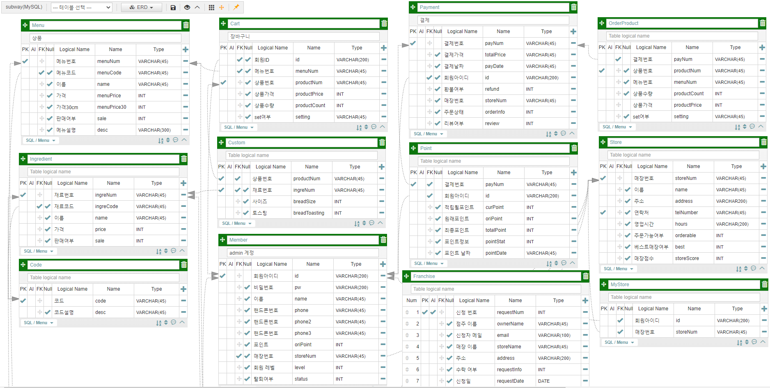
ER 다이어그램

Slide 7
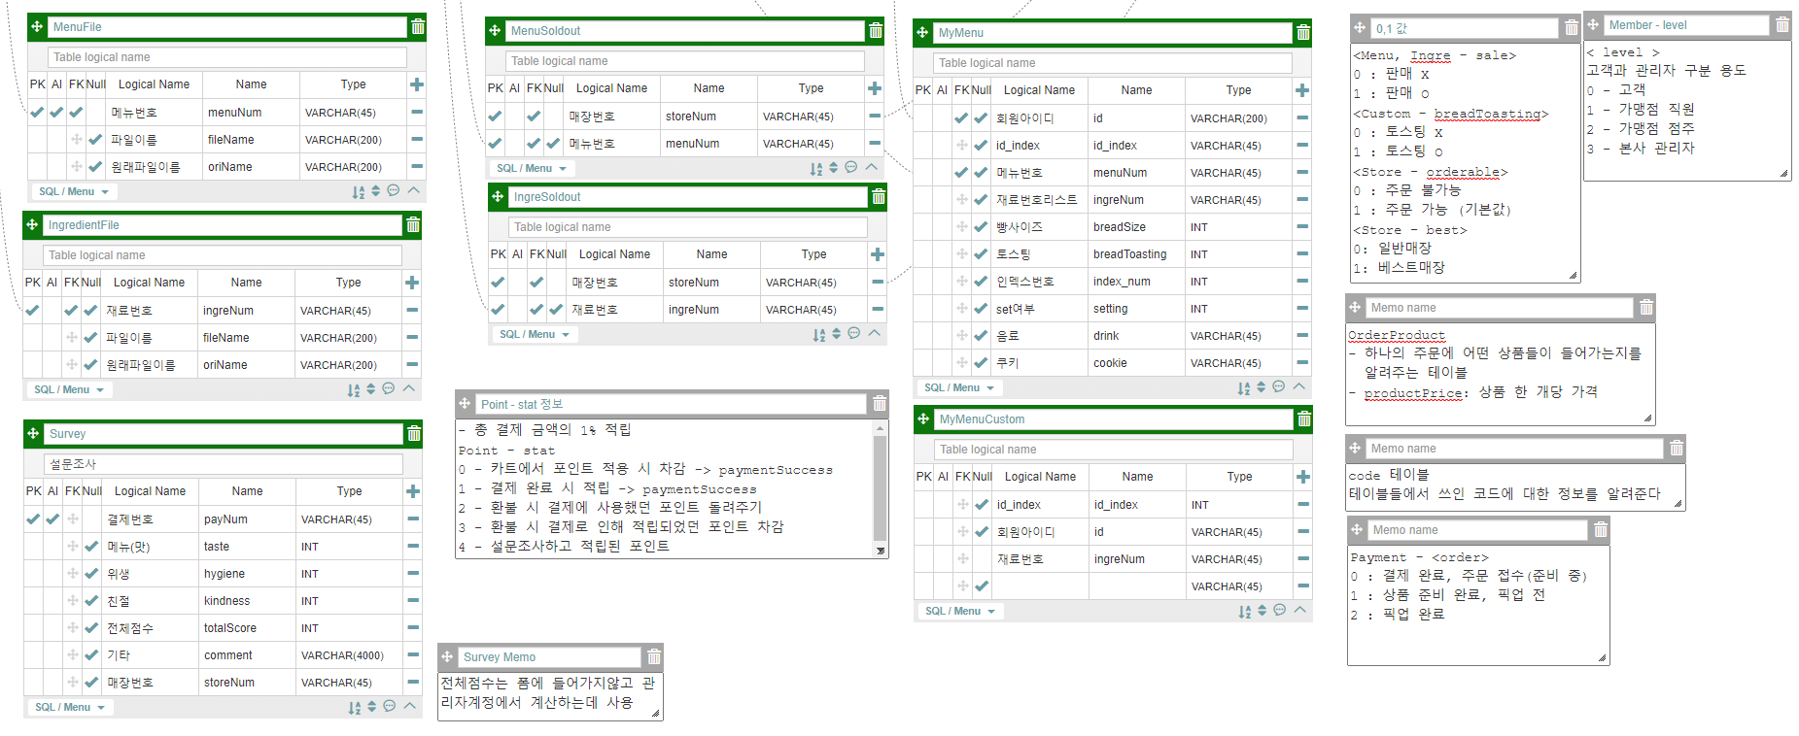
ER 다이어그램

Slide 8




역할분담
이현지
[사용자페이지]
Index
판매 메뉴 리스트
판매 메뉴 상세설명 페이지
주문 매장 선택 페이지
(매장 찾기, 자주 찾는 매장)
메뉴 선택 페이지
메뉴 상세 선택 페이지
이시현
[관리자페이지]
본사
매출 차트(월,주,연,시간대)
기간, 요일, 시간대별 매출관리 페이지
재료 CRUD, 단종처리
가맹점 관리 페이지
가맹점
매출차트(월,주,연,시간대)
후기차트(월, 연, 총점/ 당일, 당일 총점)
기간, 요일, 시간대별 매출관리 페이지
재료 관리 페이지 (품절처리)
전세연
[사용자페이지]
장바구니 목록
결제 페이지
결제 완료 페이지
가맹점 신청 페이지
[관리자페이지]
관리자 로그인
관리자 Index
본사 가맹 허가 페이지
가맹점 주문 접수 페이지
김수경
[관리자페이지]
본사
매출 차트(상품별)
상품별 매출관리 페이지
메뉴 CRUD, 단종처리
아침메뉴 개점/폐점
가맹점
매출차트(상품별)
후기차트(항목별)
건 별,상품별 매출관리 페이지
메뉴 관리 페이지 (품절처리)
매장 후기 관리 페이지
매장 개점/폐점
양진호
[사용자페이지]
회원가입
회원 정보 변경
포인트내역
주문내역,리뷰작성
나만의 메뉴
주변 매장 찾기

Slide 9
사용자 페이지

Slide 10
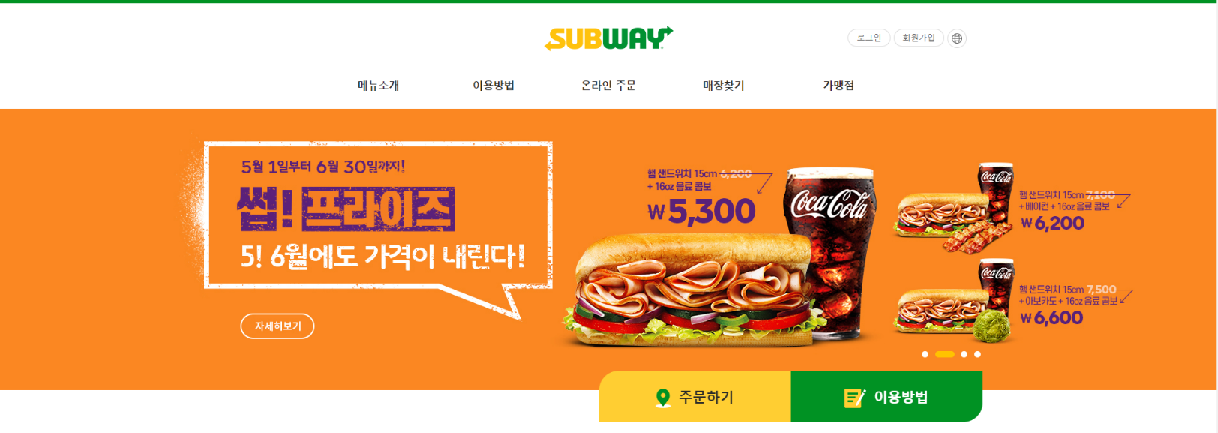
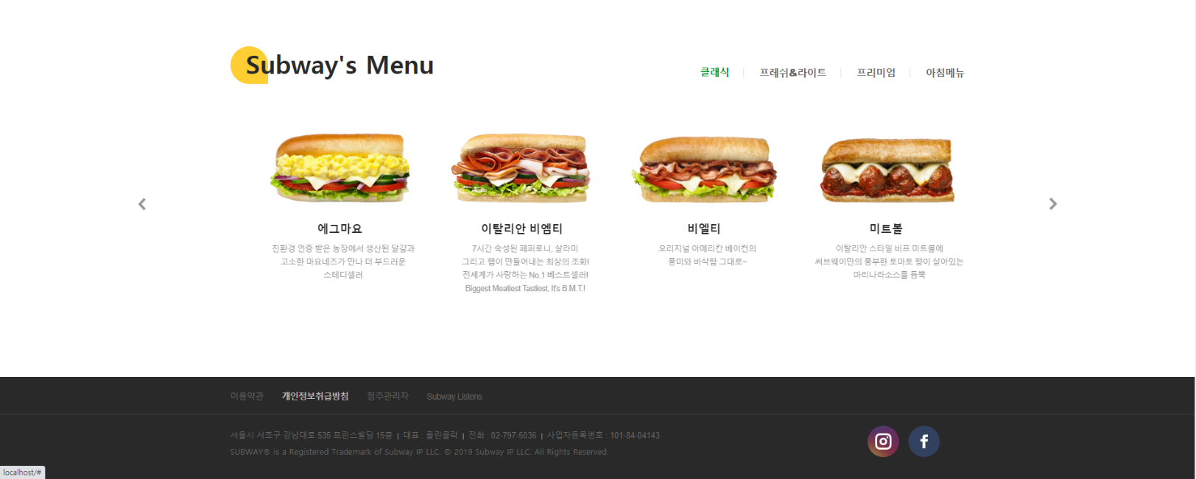
Index
HEADER
주문하기 버튼
FOOTER

Slide 11
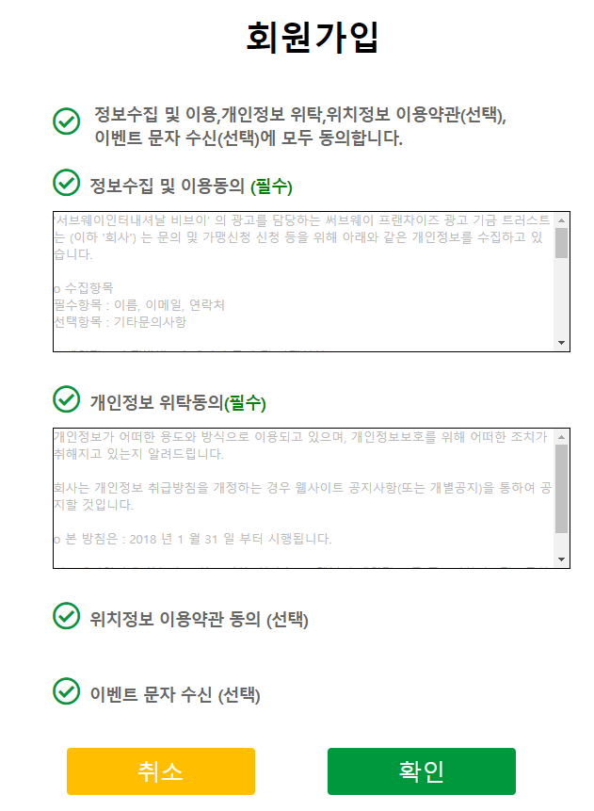
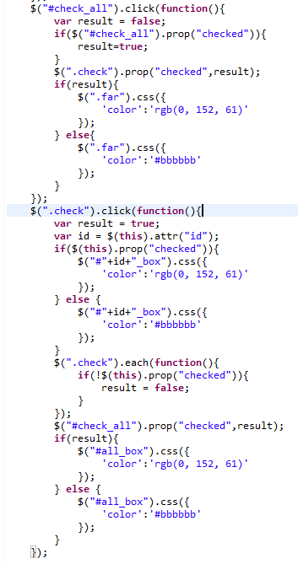
회원가입 페이지
check_all 클릭 시 모든 체크박스를 체크
또는 체크 해제
체크박스의 색 변경
각각의 체크박스 클릭 시 해당 체크박스를
체크 또는 체크 해제
상태에 따른 색 변경
모든 체크박스가 체크가 안됐을 경우
전체선택 체크박스를 해제

Slide 12
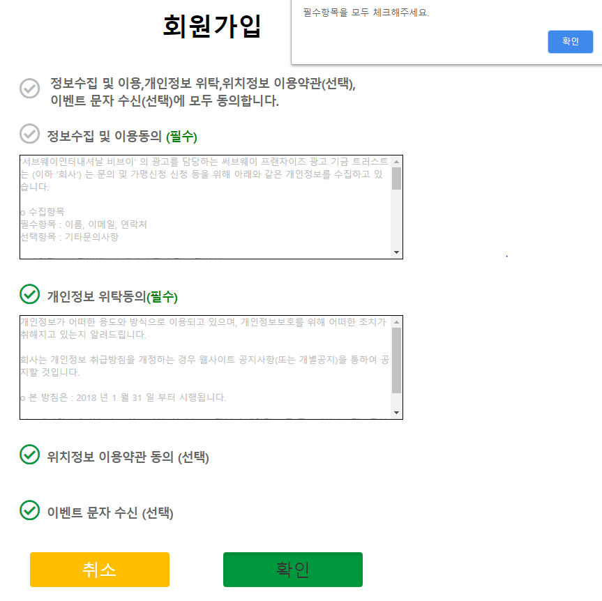
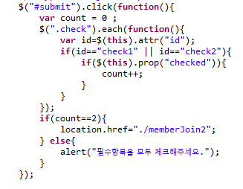
회원가입 페이지
필수항목 체크박스가 하나라도
false일 때 alert창으로 메세지 전달
통과가 되면 페이지 이동

Slide 13
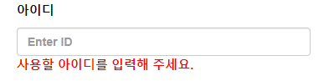
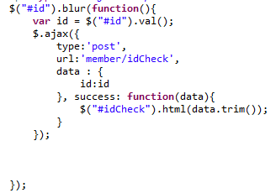
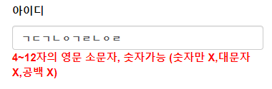
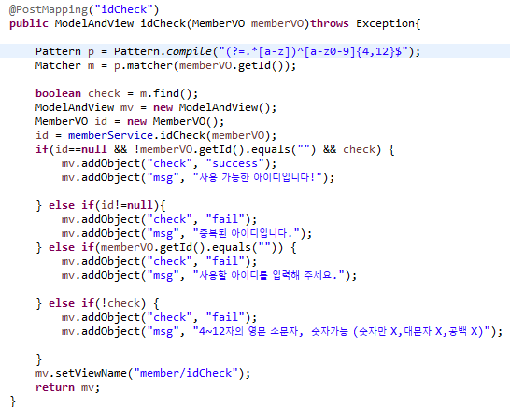
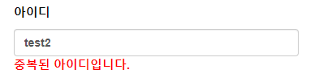
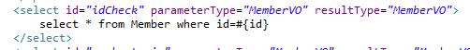
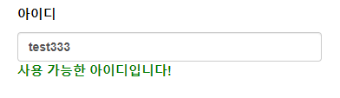
회원가입 페이지
입력받은 id를 컨트롤러에 전달
컨트롤러에서 아이디 유효성 검사 후 결과에 맞는
메세지를 Model에 담고 View로 전달
아이디 유효성 검사 코드
4~12자의 영문소문자,숫자 가능
공백,대문자 또는 숫자만으로 된 아이디는 false를
반환
데이터베이스에 중복되는 아이디가 있는지 확인
하는 SQL문

Slide 14
회원가입 페이지
입력한 아이디가 중복이아니고, 공백도 아니면서
아이디 유효성 검사를 통과했을 경우
입력한 아이디가 중복일 경우
아이디를 입력하지 않았을 경우
아이디 유효성 검사를 통과하지 못했을 경우

Slide 15
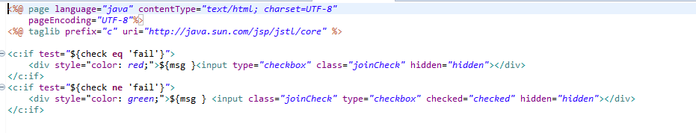
회원가입 페이지
Model에 저장한 check와 msg에 따라 View에
메세지를 출력
메세지를 아이디 입력 폼 밑에 출력

Slide 16
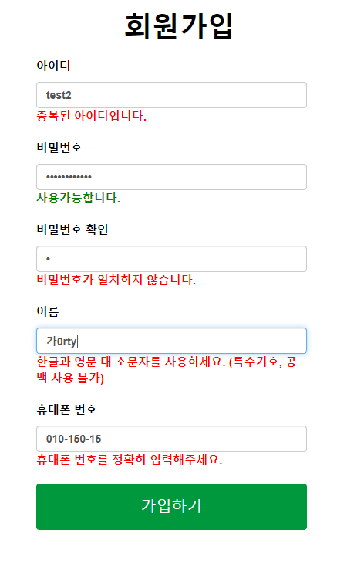
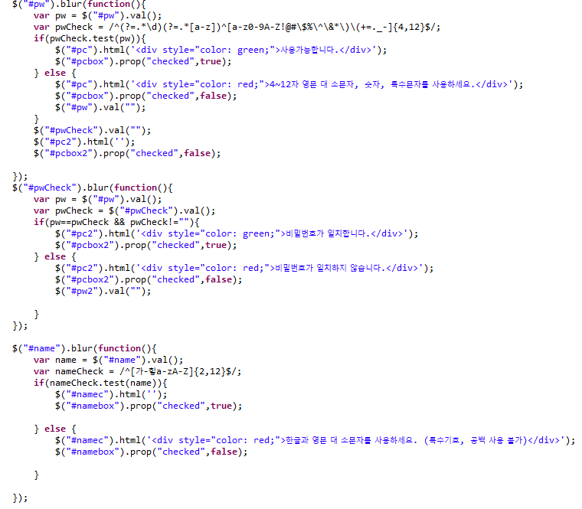
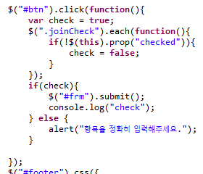
회원가입 페이지
유효성 검사를 통과하지 못하면
해당 체크박스를 false로 저장 후
해당 입력 폼 밑에 경고 메세지를 출력
모든 체크박스에 joinCheck라는 클래스를 설정
가입하기 버튼을 클릭 시 체크박스가 하나라도
false인 경우 alert창으로 메세지 출력
모두 true인 경우 submit 이벤트 실행

Slide 17
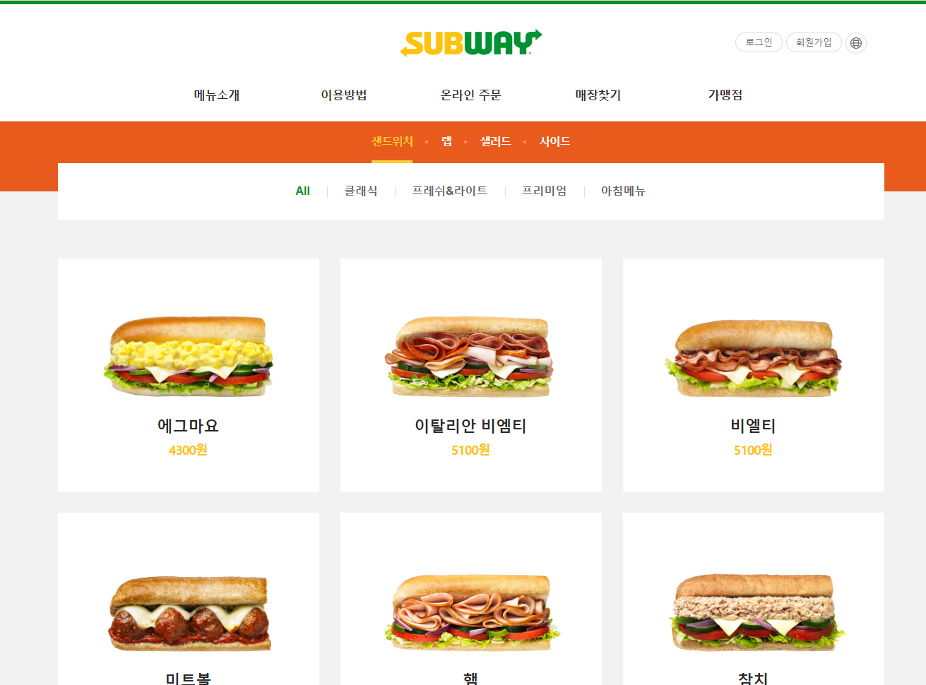
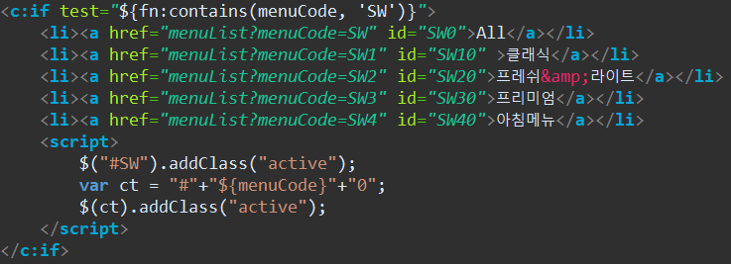
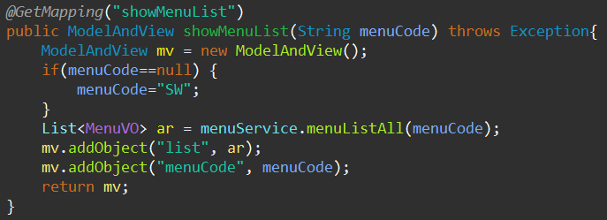
판매 메뉴 목록
상위 카테고리에 맞는 하위 카테고리 가져오기 & 색 변경하기 (active)
파라미터로 menuCode를 받아서
해당 menuCode의 메뉴들만 불러와서 보여준다

Slide 18
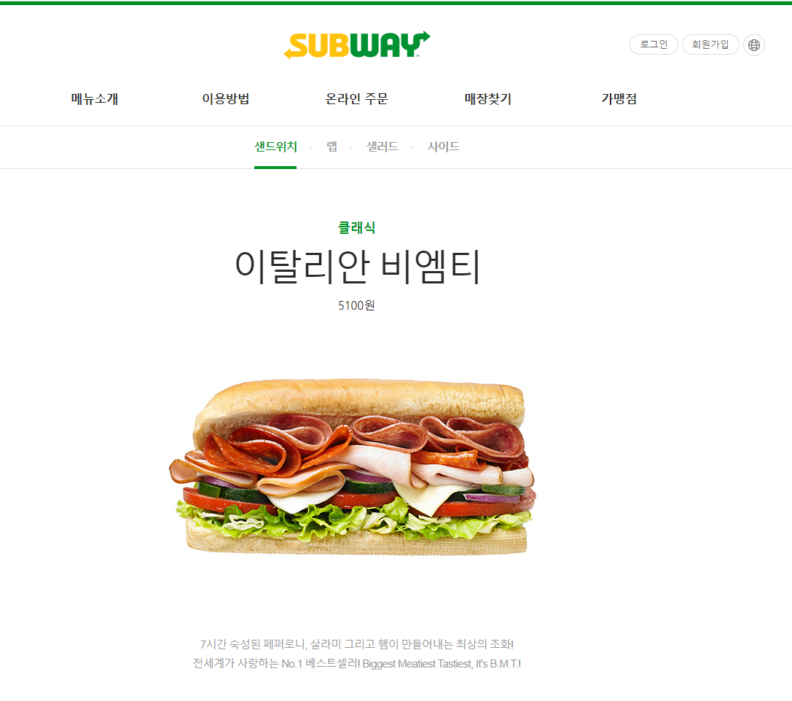
판매 메뉴 상세페이지
파라미터로 menuNum을 받아서
해당 메뉴의 정보를 보여준다
(종류, 이름, 가격, 사진, 메뉴설명)

Slide 19
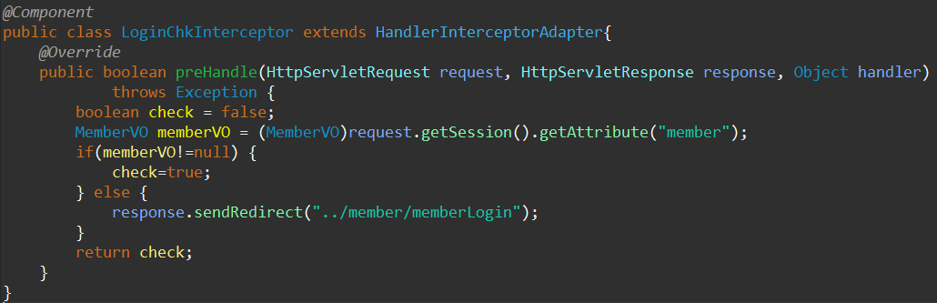
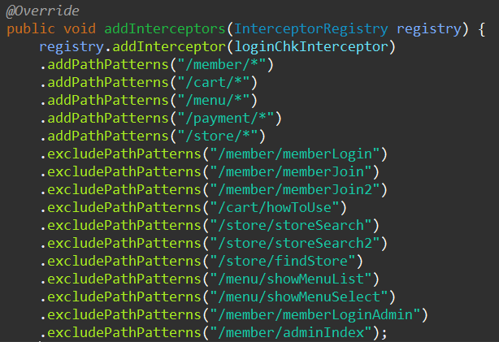
Interceptor
로그인을 한 경우에만 주문이 가능 하도록 Login Check Interceptor를 사용
로그인하지 않으면
들어가지 못하는 페이지 추가
그 중 주문과 관련되지 않은 정보성 페이지는
로그인 안 해도 들어갈 수 있도록 exclude처리

Slide 20
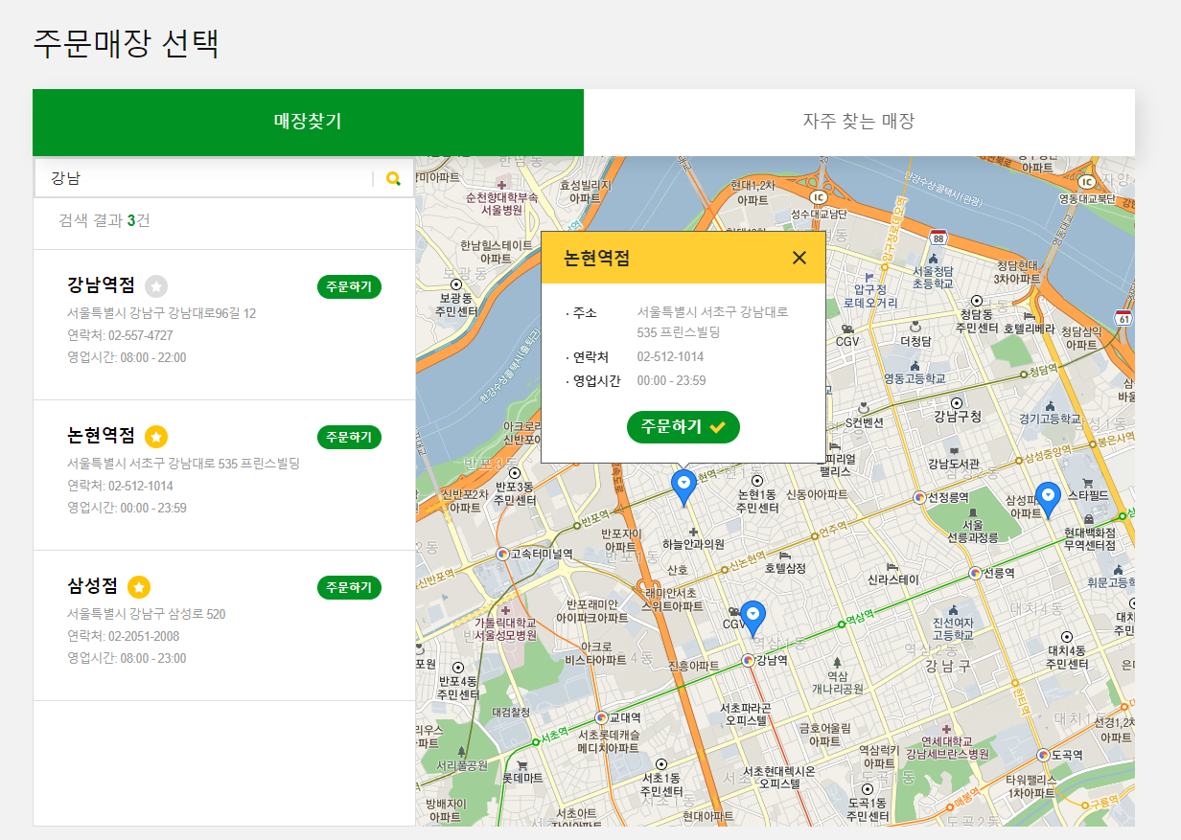
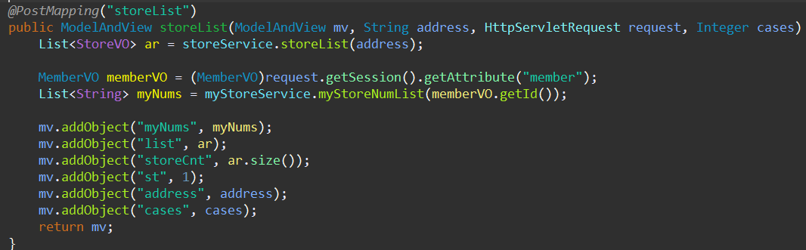
주문 매장 선택
1. 매장 찾기
매장명, 주소로 매장 검색
매장명이나 주소에 해당 단어를 포함하고 있는
매장 목록을 가져와서 보여준다
검색된 매장들의 위치를 지도에 마커로 표시
[지도에 표시된 마커] 또는 [매장 목록의 매장명]을 클릭
→ 해당 매장에 대한 정보가 마커 위에 뜬다 (커스텀 레이어 사용)
→ 주문하기 버튼을 클릭하면 해당 매장으로 주문을 진행

Slide 21
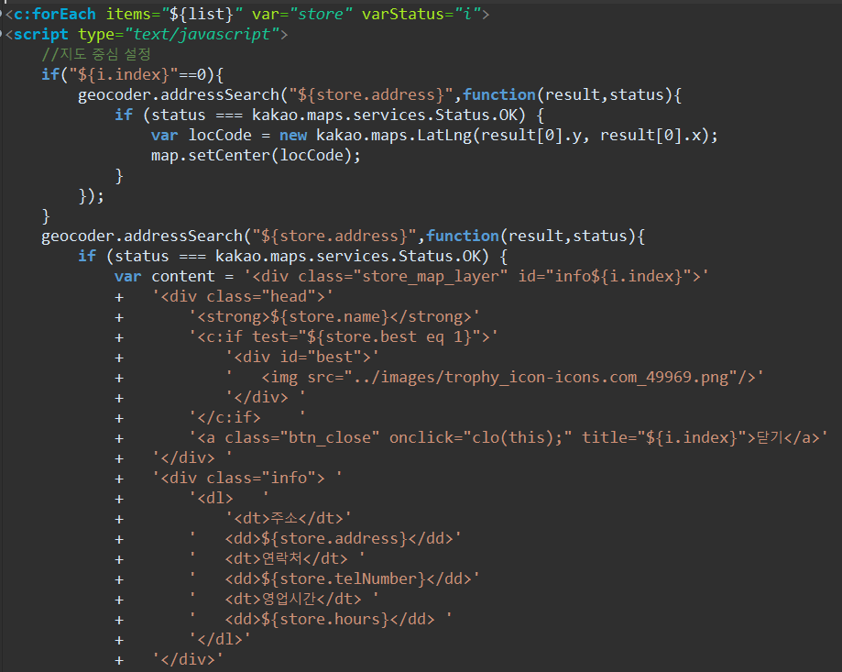
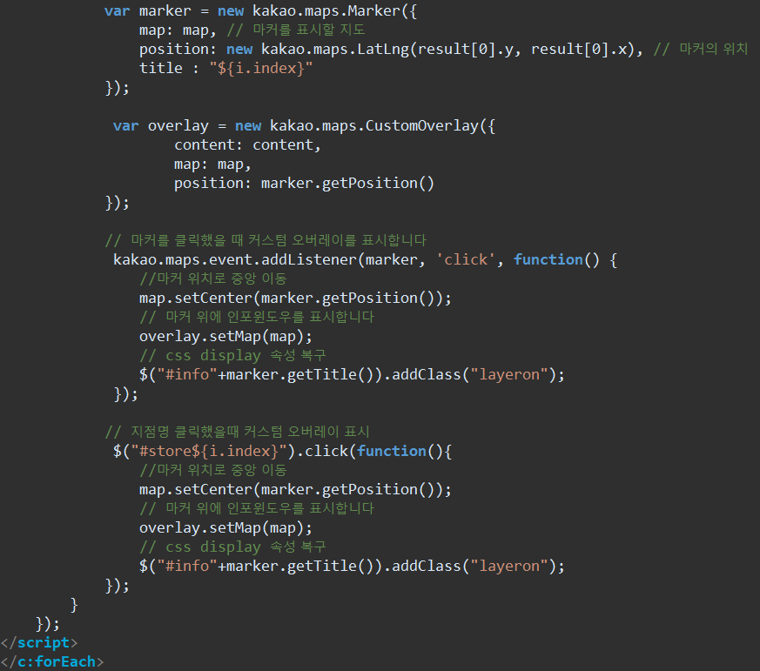
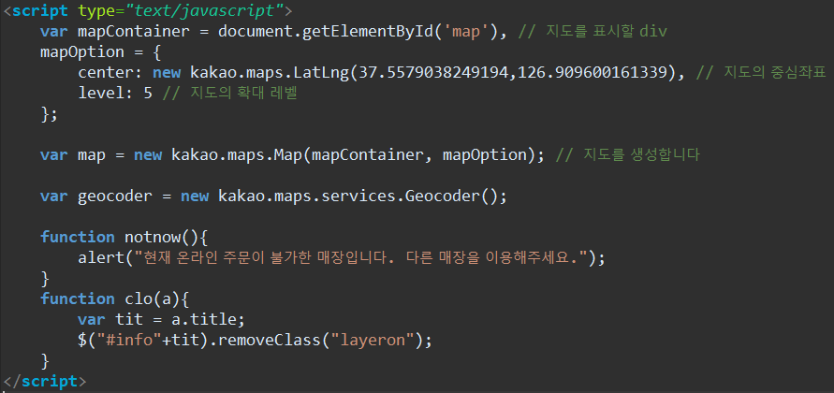
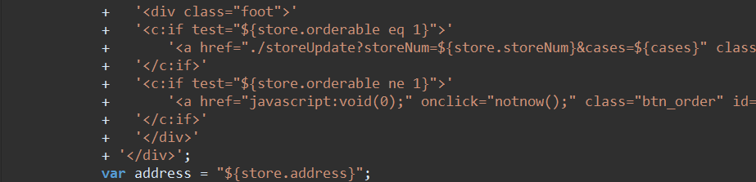
주문 매장 선택
1
초기 중심좌표 정의, 지도 생성, 사용할 함수 정의
❖ c:forEach를 사용해서 script를 감싼 이유
geocoder.addressSearch()가 비동기 함수여서
스크립트 마지막에 한번만 실행되고 종료된다.
그러나 코드상 여러 개의 매장 모두 다 함수가 실행되어야 하므로
script자체를 forEach로 감싸 여러 번 반복하였다.
2
3
c:forEach를 사용하여 검색 매장 목록(list)에서 매장 하나씩 꺼내기
지도의 중심은 목록 중 첫번째 매장으로 설정
각 매장의 마크 위에 띄울 커스텀 레이어 정의하기
마커, 커스텀 오버레이 생성
마커를 클릭했을 때 커스텀 오버레이 표시하도록 event 등록
지점명 클릭했을 때 커스텀 오버레이 표시하도록 event 등록

Slide 22
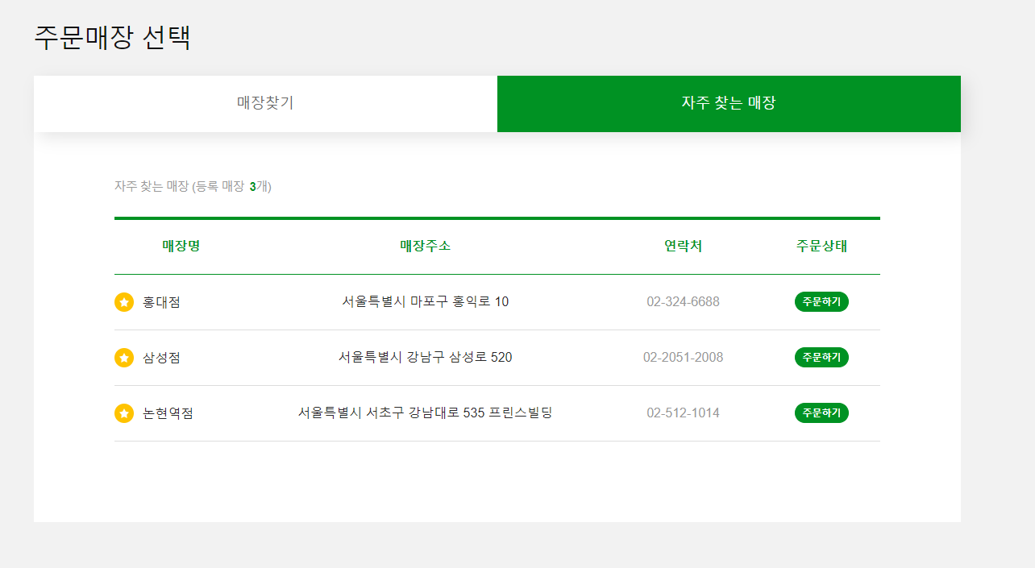
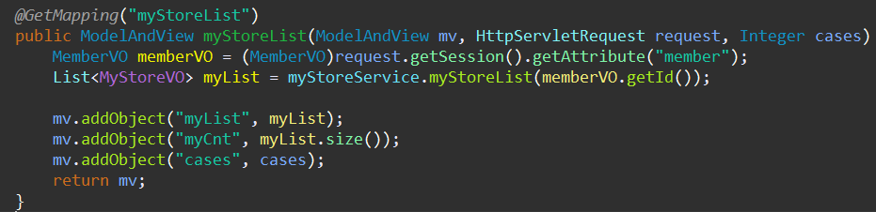
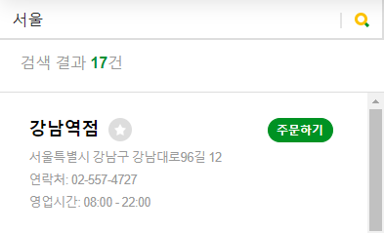
주문 매장 선택
2. 자주 찾는 매장
회원이 자주 찾는 매장으로 등록한 매장 목록을 보여준다
별을 클릭하면 자주 찾는 매장에서 삭제된다
매장 찾기에서 검색된 목록에서도 [자주 찾는 매장 등록, 삭제] 가능

Slide 23
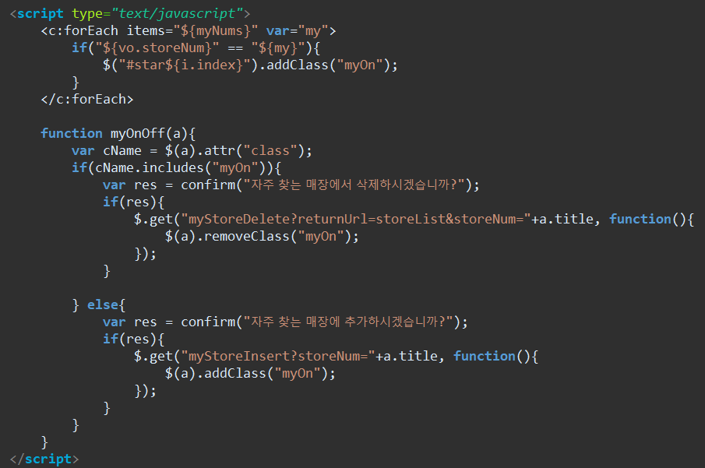
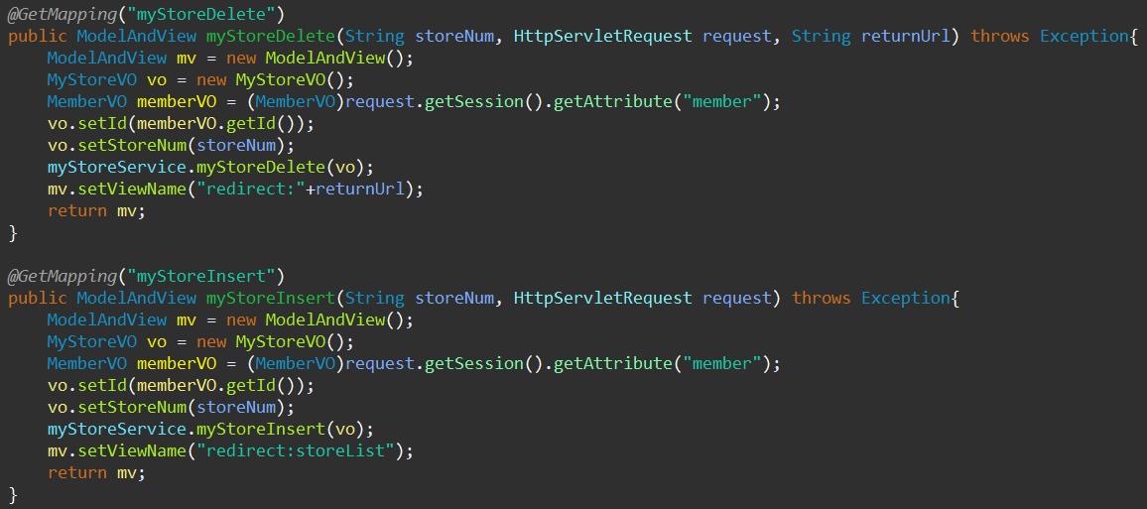
주문 매장 선택
검색된 매장 리스트에서 자주 찾는 매장 등록, 삭제 JavaScript
forEach를 통해 해당 매장이 자주 찾는 매장 목록(myNums)에 있는지 확인하고
자주 찾는 매장인 경우 myOn class를 추가해 별의 색을 노란색으로 설정한다
별을 클릭했을 때
해당 요소에 myOn class가 있으면 → 자주 찾는 매장에서 삭제
해당 요소에 myOn class가 없으면 → 자주 찾는 매장에 추가
자주 찾는 매장에서 삭제 (myStoreDelete)
자주 찾는 매장으로 추가 (myStoreInsert)

Slide 24
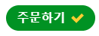
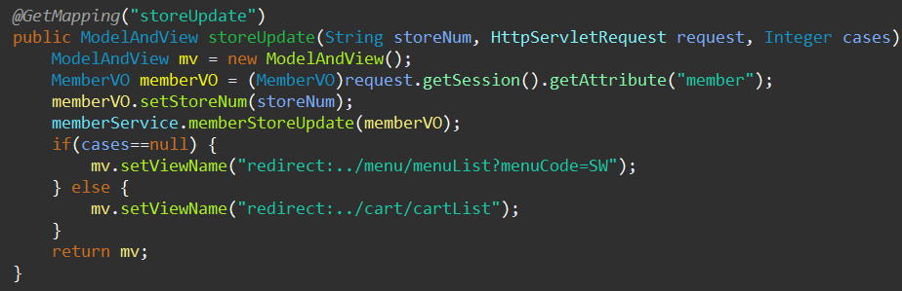
Store Update
자주 찾 버튼 클릭시 Store Update
선택한 매장의 storeNum을 파라미터로 받고
주문 진행 중인 회원의 세션 정보를 가져와
memberVO의 storeNum을 선택한 매장의 storeNum으로 변경한다
cases라는 파라미터를 받아
1. 메뉴를 주문하는 과정이면 (case==null)
→ [메뉴를 고를 수 있는 페이지]로 이동하고
2. 장바구니에서 주문 매장을 수정하는 과정이면 (case==1)
→ 다시 [장바구니 페이지]로 이동한다

Slide 25
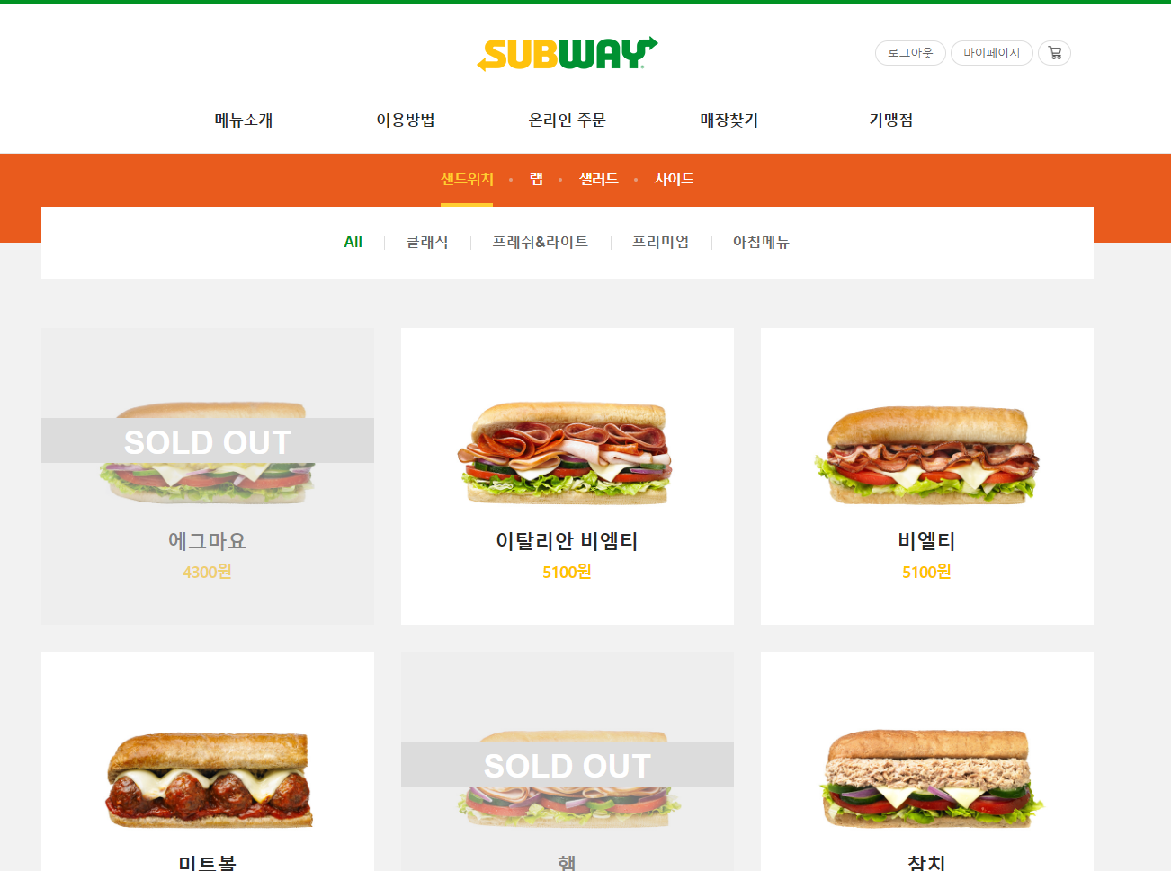
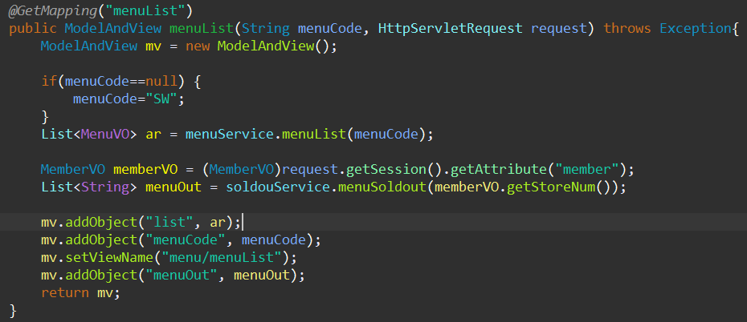
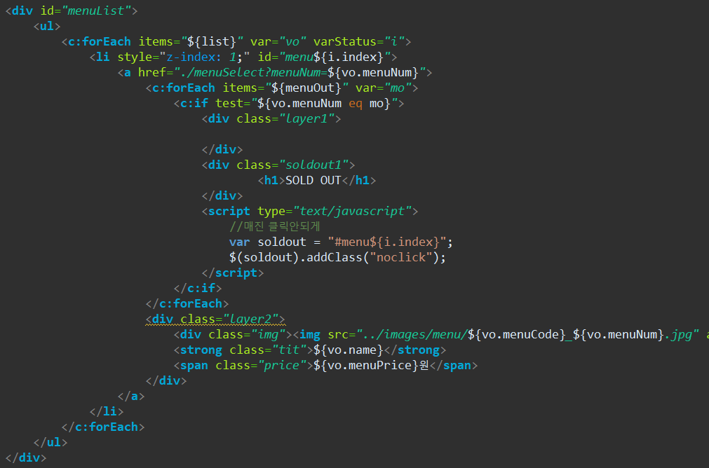
메뉴 선택 페이지
MenuSoldout 테이블에서 해당 매장에서 품절인 메뉴 리스트를 가지고 온다 (menuOut)
품절인 메뉴에 [품절 표시] 하고, 상세페이지로 넘어가지 못하도록 [클릭 금지 처리]

Slide 26
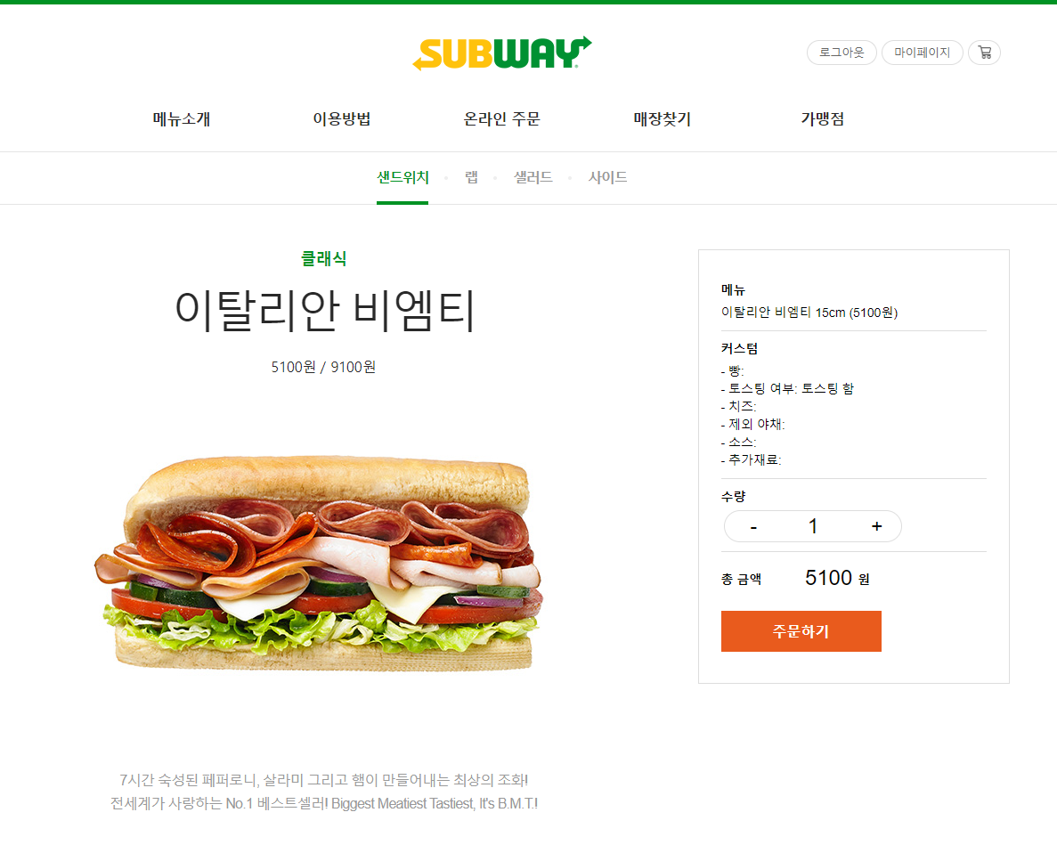
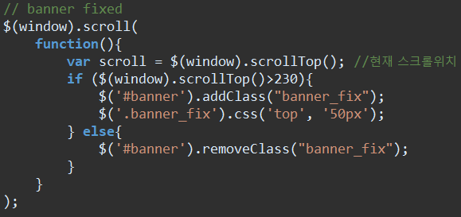
메뉴 상세 주문 페이지
파라미터로 menuNum을 받아 해당 메뉴에 대한 정보를 보여준다.
메뉴마다 select 페이지에 뿌려지는 정보가 다르기 때문에
메뉴에 맞게 select 페이지 구성
select 페이지 경우의 수
1) 샌드위치: 빵 선택, 재료 커스텀, 세트구성 필요
2) 샐러드: 재료 커스텀, 세트구성 필요
3) 랩, 샌드위치 중 아침메뉴: 세트구성 필요
4) 그 외 사이드 메뉴: 모두 필요 없음
오른편에 floating banner를 띄워
사용자가 주문정보를 확인할 수 있도록 함

Slide 27
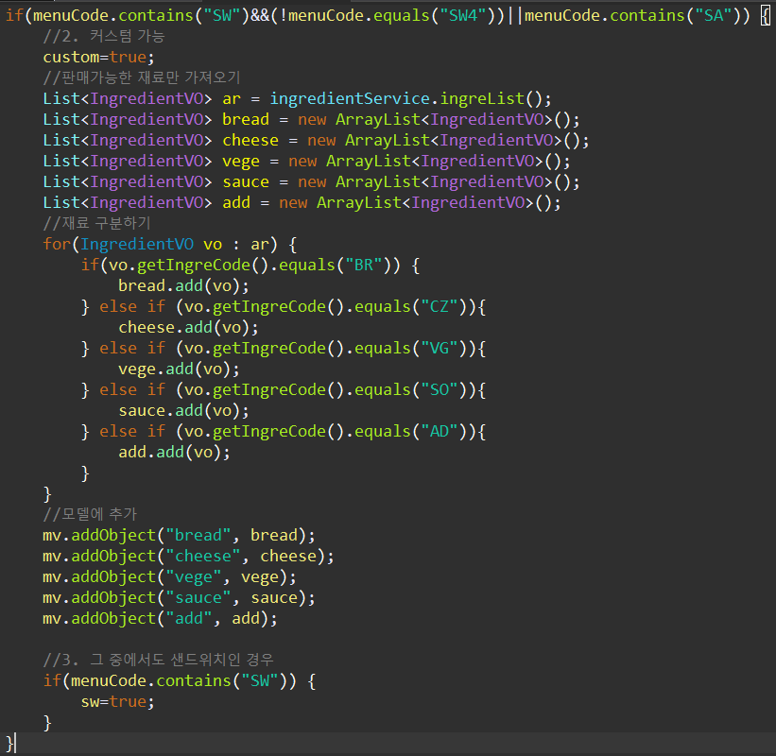
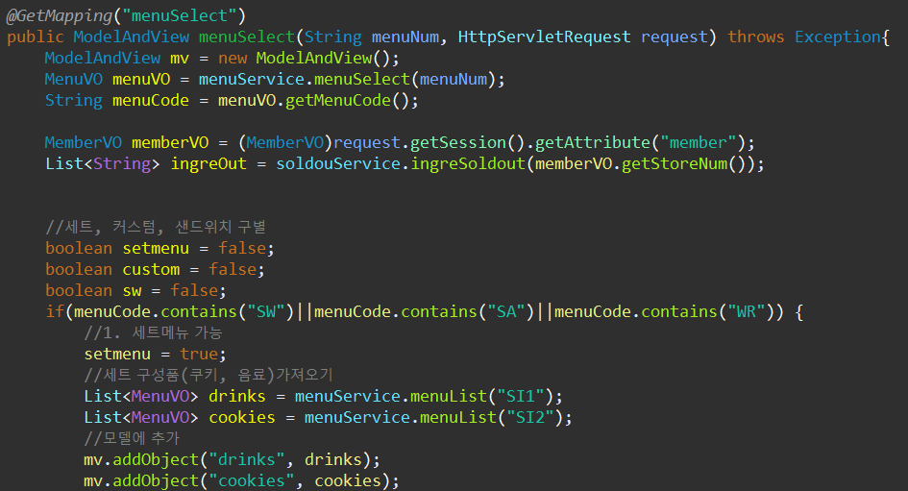
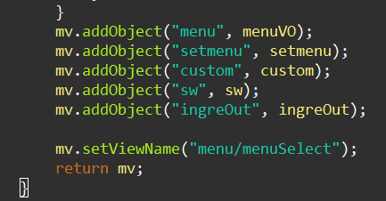
메뉴 상세 주문 페이지
세트메뉴 가능한 메뉴, 재료 커스텀 가능한 메뉴, 샌드위치인 메뉴 구별

Slide 28
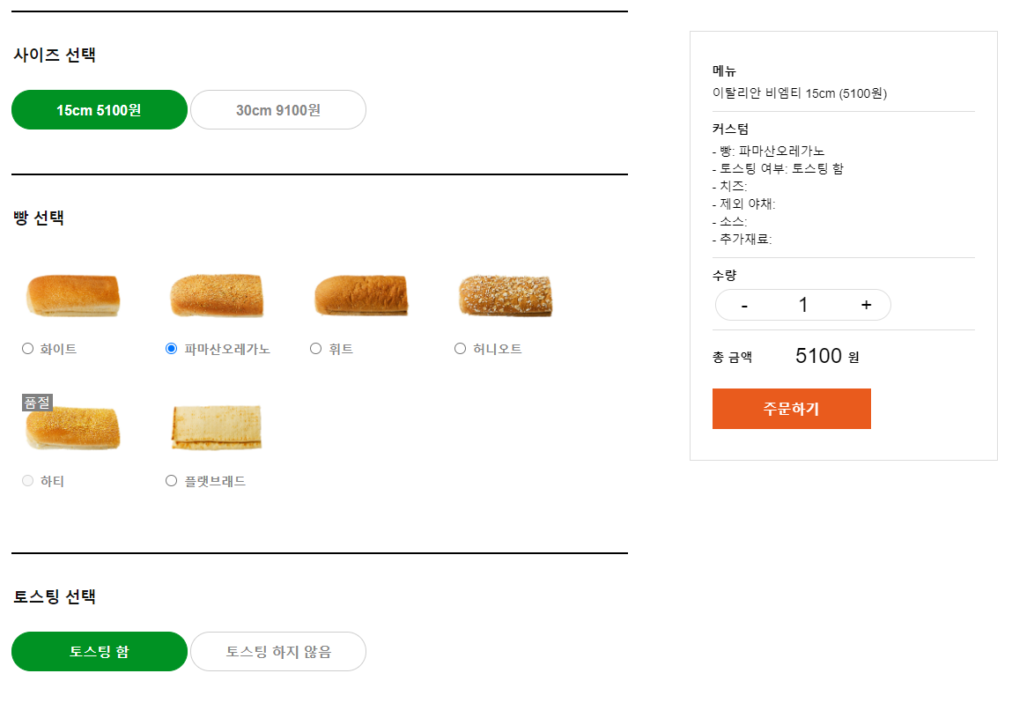
메뉴 상세 주문 페이지
재료를 선택하면 우측 배너에 바로 반영되어 나타난다
재료 품절 처리
ingreSoldout테이블에서 해당 storeNum이 품절인 재료 리스트 가져오기
-> 재료 품절인 경우 [품절 띄우기], [input 선택 못하게 하기]

Slide 29
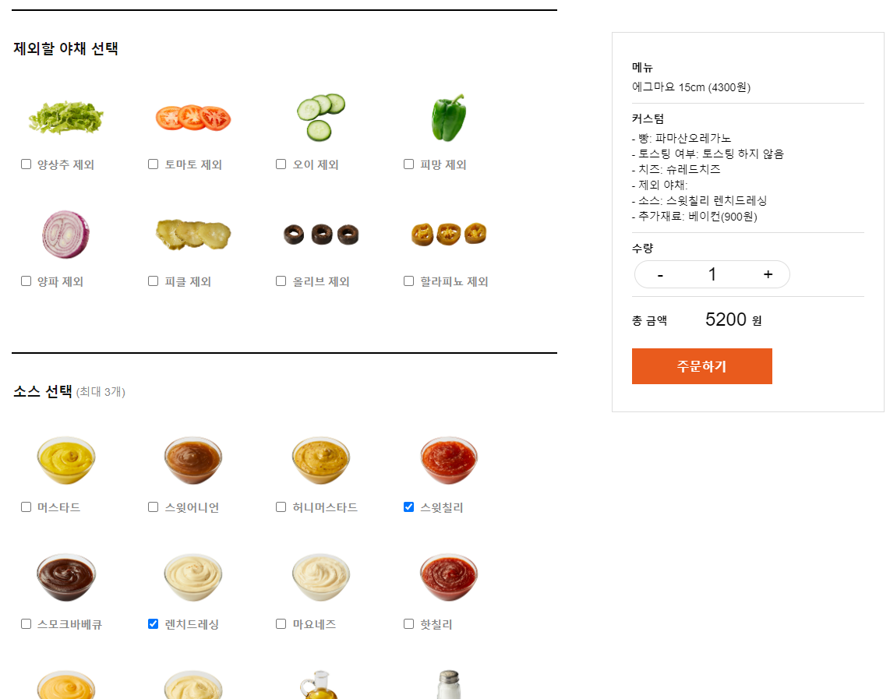
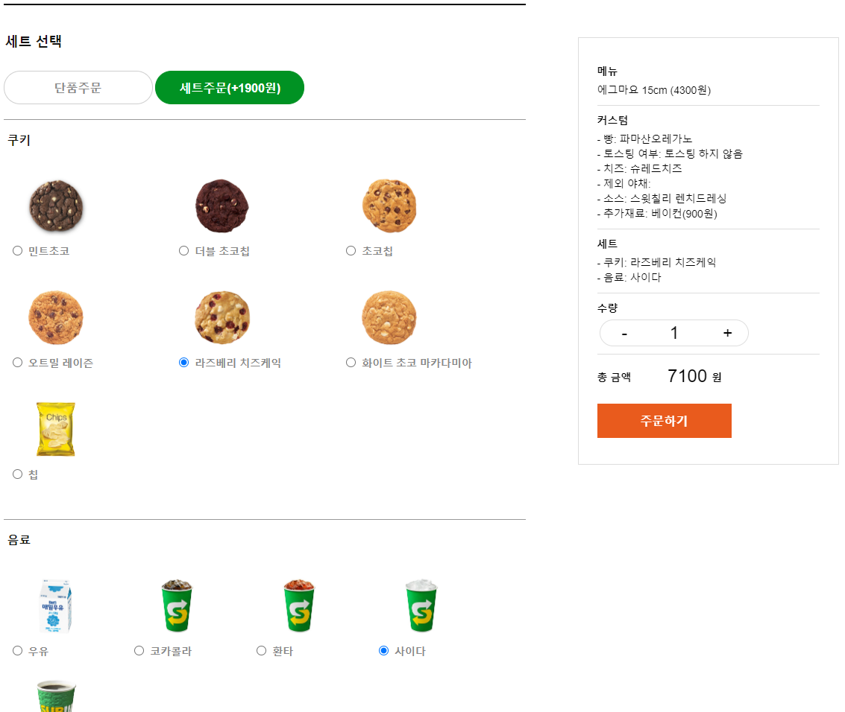
메뉴 상세 주문 페이지
치즈, 제외 야채, 소스, 추가재료 선택
세트 구성 선택 -> 세트 구성 및 가격 변경이 배너에 반영된다

Slide 30
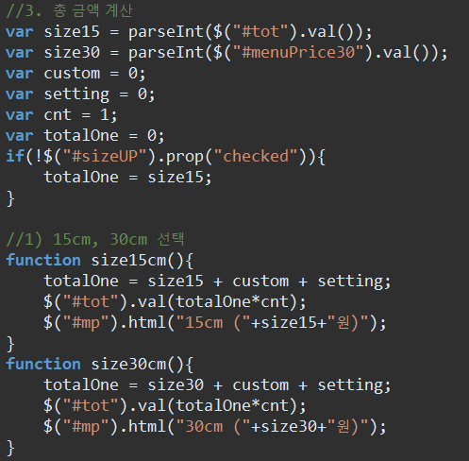




메뉴 상세 주문 페이지
상세 주문 페이지 Javascript
배너에 총 주문 금액 계산하기
재료 선택 개수 제한 (치즈, 소스)
세트 주문 시 쿠키, 음료 고르기

Slide 31




메뉴 상세 주문 페이지
[주문하기] 버튼 눌렀을 때 검증 코드
샌드위치 빵 선택 안 했을 경우 alert
세트 선택했는데
쿠키나 음료 선택하지 않았을 경우 alert
배너에 값 보내기
div를 버튼처럼 사용하기

Slide 32




Cart Insert
주문하기 버튼 클릭시 Cart Insert
2
customVO에 insert
3
세트메뉴인 경우
쿠키와 음료 cartVO에
각각 insert
(가격 0원으로 설정)
1
CartVO에 메뉴 insert

Slide 33


장바구니 목록
cartList.jsp
주문 매장 확인 및 수정
주문 내역
- 좌측 체크박스로 선택 유무 설정 가능
- 삭제 버튼으로 원하는 상품 제거
- 수량 조정 가능
총 결제 금액 확인, 포인트 적용

Slide 34


장바구니 목록
cartList.jsp javascript
세트, 추가토핑 유무를 포함한
메뉴 각각의 가격 계산 함수
수량 변동 전과 후의
총 결제금액 계산 함수

Slide 35


장바구니 목록
cartList.jsp javascript
상품 수량 제어 및 결제 금액 반영

Slide 36


장바구니 목록
cartList.jsp javascript
CartController
체크박스 선택 상품만 결제
보유 포인트 내의 포인트만 적용

Slide 37

주문 내역 확인 및 결제
paymentOngoing.jsp
주문 메뉴 재확인
(메뉴 이름, 추가토핑,수량 등)
포인트 적용 현황
새 메뉴 추가하기

Slide 38


주문 내역 확인 및 결제
paymentOngoing.jsp
결제 - 카카오페이
( 부트 페이 API 사용 )

Slide 39

주문 내역 확인 및 결제
paymentSuccess.jsp
결제 완료 페이지

Slide 40

주문 내역 확인 및 결제
PaymentController
결제 정보 데이터 저장
결제 완료 상품 테이블에 저장

Slide 41

주문 내역 확인 및 결제
PaymentController
포인트 적용 결제 시 차감,
구매 금액의 10% 포인트 적립
변경된 포인트 내역 회원정보에 저장

Slide 42



내 주변 매장
Kakao Map API를 이용하여 현재 내 위치 주변
매장 리스트를 가져오는 것을 구현
키워드와 중심 위치의 좌표, 검색반경으로 검색
하여 지도에 표시
for문을 이용하여 검색된 모든 매장에
마커를 표시

Slide 43



포인트 페이지
포인트에 관한 모든 내역을 날짜 순으로 5개씩 출력
pointStat에 따라 이미지 변경
0 - 카트에서 포인트 적용 시 차감 1 - 결제 완료 시 적립 2 - 환불 시 결제에 사용했던 포인트 돌려주기 3 - 환불 시 결제로 인해 적립되었던 포인트 차감 4 - 설문조사하고 적립된 포인트

Slide 44


포인트 페이지
더 보기 버튼 클릭시 startNum을 변경하여
ajax를 이용하여 페이지 이동없이 다음
리스트를 출력
더 보기 버튼을 눌렀을 때 더 이상 출력할
리스트가 없을 경우 더보기 버튼을 삭제

Slide 45


결제 내역
환불일 경우 리뷰 쓰기 버튼을 삭제,
리뷰가 작성된 상태이면 survey_btn 클래스를
설정안하여 클릭이 안되도록 설정

Slide 46


결제 내역
리뷰 작성 기간이 만료되면 리뷰 작성 창이
뜨지 않도록 Modal과 연결되는 속성을 삭제
alert창을 띄우기 위한 클래스를 추가
리뷰 작성기간이 남아있다면 D-Day 표시

Slide 47



결제 내역
상세보기 버튼 클릭시 해당 payNum의
정보들을 가져와서 출력

Slide 48



나만의 메뉴
샌드위치를 미리 커스텀하여
저장할 수 있도록 구현
저장된 나만의 메뉴를
호출하는 코드
플러스 아이콘, 수정버튼 클릭 시
커스텀 할 수 있는 페이지 구현

Slide 49




나만의 메뉴
주문 버튼 클릭 시 매장 리스트
출력, 최근 주문한 매장 3곳은
따로 출력하도록 구현
주문하려는 메뉴가 품절인 경우
안내 메세지를 출력

Slide 50




나만의 메뉴
재료가 품절인 경우 안내메세지 출력 후
나만의 메뉴에 선택되었을 경우 선택 해제와
가격이 수정 되도록 구현

Slide 51


가맹점 신청
franchiseRequest.jsp
가맹점 신청, 체크 검사

Slide 52
관리자 페이지

Slide 53


관리자 로그인, Index
memberLoginAdmin.jsp & adminIndex.jsp
관리자 Index
- 관리자의 상태(Leve)에 따른 선택기능
본사 : 메뉴관리, 매출관리, 가맹점관리
가맹점 : 지점매출, 매장관리, 주문관리
관리자 로그인 페이지
서브웨이 공식 홈페이지 참고

Slide 54

가맹점 신청 관리
franchiseManage.jsp
가맹점 신청 관리
-가맹점 신청 정보, 메세지 확인
-신청 허가 기능

Slide 55


가맹점 신청 관리
FranchiseController
매장 관련 데이터 저장,
starter-mail 의존성 추가 - 메일 전송 기능

Slide 56

가맹점 신청 관리
FranchiseController
신청 허가 완료되면 가맹점 신청자에게
가맹점 전용 계정 안내 메일 전송 및 매장 정보 저장

Slide 57

주문 접수 관리
OrderList.jsp
날짜와 시계 표시
단체 주문 확인 메모
가맹점 별 접수 현황 확인
- 접수 대기 → 접수 완료
- 접수 완료 → 준비 중
- 준비 중 → 픽업대기 중
- 픽업대기 중 → 픽업완료

Slide 58


주문 접수 관리
OrderList.jsp
매장 직원 조리용 주문 내역서
접수 정보를 담은 메세지

Slide 59

주문 접수 관리
PaymentController
주문 상태를 변수로 받아
해당 사항에 맞게 정보 수정

Slide 60



가맹점 매출 차트
가맹점 ID
Tab 키로 월, 주, 년 차트
개점, 마감 버튼

Slide 61



가맹점 매출 차트 - 월별
각 스토어에 맞는 StoreNum을 받아와서 각 가맹점의 매출만 조회
Payment 테이블에 insert 할 때 now() 함수
▶ month,week,year 에 맞춰 subString 후 총 매출 조회

Slide 62





가맹점 매출 차트 - 주,연별
- dayofweek(),
dayName(), year()
함수 사용

Slide 63

가맹점 매출 차트 - 시간대별
각 스토어에 맞는 StoreNum을 받아와서 각 가맹점의 매출만 조회
Payment 테이블에 insert 할 때 now() 함수
▶ time에 맞춰 subString 후 시간대별 매출 조회
▶ 조건문에 이번 달 매출만 조회
▶ substring(), curdate() 함수 사용

Slide 64



가맹점 매출 차트 - 상품별
매장별로 각 상품이 판매된 데이터를 매장번호와 메뉴코드를 주어 조회
조회한 데이터를 실수로 바꾸어 백분율 계산하여 차트로 변환
각 스토어에 맞는 StoreNum을 받아와서 각 가맹점의 데이터만 조회
메뉴테이블에서 메뉴코드로 검색하여 각 상품별 데이터 조회

Slide 65




가맹점 매출 관리– 상품별 매출
날짜 별 조회 가능
매장 별로 상품의 총 주문된 수량과 총 금액을 조회
조회된 메뉴코드를 메뉴 명으로 변환하여 출력

Slide 66




가맹점 매출 관리– 건별 매출
메뉴명을 그룹으로 묶어 구분자 ‘/ ’을 주어 name이라는 이름에 모두 나오도록 조회
조회된 name의 글자 수를 잘라 일정 글자수가 넘어가면 뒤에 ‘외’ 붙여주어 구분

Slide 67





가맹점 매출 관리– 건별 매출
Ajax를 이용하여 payNum을 넘겨 매출상세 정보들을 조회
▶ 조회 시 상품명(name)에 구분자를 주어 상품마다 구분
조회된 데이터들을 Ajax를 통해 받아 정보들을 입력

Slide 68




가맹점 매출 관리– 환불
환불시
Ajax를 이용하여 payNum을 DB로 넘겨 Payment 테이블의 Refund 컬럼을 1로 수정 하여 환불이 된 거래로 변경
▶ Refund 0 -> 거래완료
▶ Refund 1 -> 거래취소(환불)

Slide 69




가맹점 매출 관리– 포인트 환불
결제 시 사용한 포인트가 있을 경우
< 사용한 포인트 반환 >
주문번호로 Point 테이블 조회 - A
▶ pointVO 생성하여 payNum과 Id, CurPoint 넣기
결제 시 사용한 포인트가 있는 경우(사용한 포인트 반환) - B
▶ Id로 기존 포인트를 조회
▶ 기존 포인트에 사용한 포인트만큼 더해주기(반환)
▶ Stat 2 로 설정(2 – 사용한 포인트 반환)
▶ Point 테이블에 삽입
적립된 포인트 반환 - C
회원 기본 포인트 수정 - D
A
C
B
결제 시 사용한 포인트가 없을 경우
< 적립된 포인트 반환 >
주문번호로 Point 테이블 조회 - A
적립된 포인트 반환 - C
▶ Id로 기존 포인트를 조회
▶ 기존 포인트에 적립된 포인트만큼 빼주기(반환)
▶ Point 테이블에 삽입
회원 기존 포인트 수정 - D
▶ Point 테이블의 마지막으로 수정된 총 포인트를 조회하여 회원의 기존포인트로 수정
D

Slide 70



가맹점 매출 관리 - 기간별
JqueryUI 사용
각 가맹점의 매출 조회
From To로 파라미터를 받아서 값 넘김

Slide 71



가맹점 매출 관리 – 시간 별
Paging처리
각 시간대를 나눠서 그룹화 (group by)

Slide 72









가맹점 매출 관리 – 요일별
dayofweek, datName()함수 사용

Slide 73


매장 후기 차트

Slide 74


매장 후기 현황 - 월별
각 스토어에 맞는 StoreNum을 받아와서 각 가맹점의 설문조사만 조회
Payment 테이블에 inset 할 때 now() 함수
▶ month, year 에 맞춰 subString 후 설문조사 점수 조회

Slide 75




매장 후기 현황 - 월별
monthCount는 이 달에 각 설문조사가 몇 번
이뤄졌는지 count
맛(Taste), 위생(Hygiene),친절(Kindness)의 각각의 총점을 가져와서 monthCount로 나눔

Slide 76


매장 후기 현황 - 연별
YearCount는 각 해마다 설문조사가 몇 번 이뤄졌는지 count
맛(Taste), 위생(Hygiene),친절(Kindness)의 각각의 총점을 가져와서 YearCount로 나눔

Slide 77


매장 후기 현황 –달의 총점
각 달의 맛(Taste), 위생(Hygiene), 친절(Kindness) 점수를 구하고
더한 뒤, 3으로 나눠 총점수의 평균을 구함

Slide 78


매장 후기 현황 – 오늘의 후기
조건문으로 이번 달 조회
각 시간대 별로 정렬

Slide 79


매장 후기 현황 – 만족도별
조건문으로 각 설문항목을 매장별로 조회
주문번호로 매장별 총 설문조사현황 조회

Slide 80



매장 후기 관리 - 설문조사
날짜 별 조회 가능
각 매장별로 매장번호와 날짜를 받아 설문조사 테이블의 항목별 점수데이터를 조회
JavaScript를 이용하여 항목별 점수를 별점으로 변환

Slide 81




본사 매출 차트

Slide 82



본사 상품 관리 – 재료/메뉴

Slide 83


본사 상품 관리 – 재료/메뉴

Slide 84



본사 상품 관리– 단종,단종해제

Slide 85



본사 가맹점 관리 - 매장선정

Slide 86


본사 가맹점 관리 - 매장선정
- Confirm에서 확인을 눌렀을 때 checked 된 것만 ajax 처리

Slide 87



본사 – 아침메뉴 설정
아침 메뉴는 오전 9시 부터 오전 11시까지 판매
메인 클래스 메서드 선언부에 EnableScheduling 어노테이션을 주어 Schedule 기능 켜기
Schedule 클래스에 @Scheduled 어노테이션을 메소드에 선언하며 cron 으로 실행주기 설정하기
Update 쿼리로 아침메뉴 시간(오전9시 – 오전11시)에 맞춰 업데이트 되도록 설정

Slide 88
THANK YOU !
감사합니다

